Slide 1
ACTIV! INFORMAT! VALOROS!

Slide 2
Implementarea unui nou serviciu pentru adulţi cu vârsta între 41-60 de ani

Slide 3
Serviciul consta în organizarea unor sesiuni de curs,
împărţite pe 4 module:

Slide 4
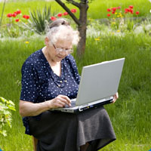
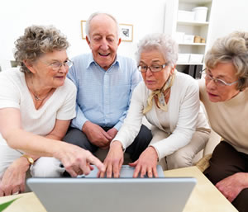
• Competenţe IT

Slide 5
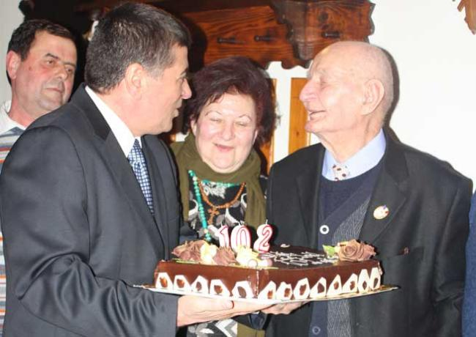
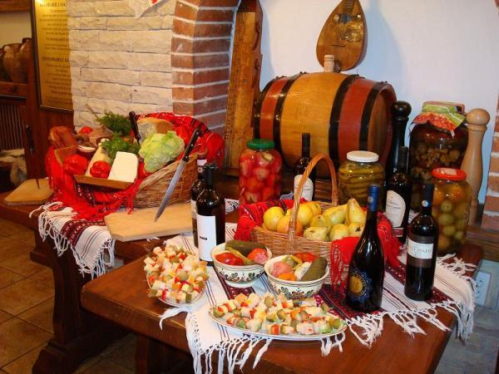
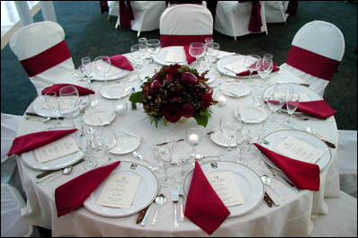
• Organizarea unui eveniment

Slide 6
• Informare:
sănătate, alimentaţie,
drepturile consumatorului, bugetul familiei

Slide 7
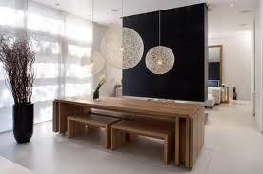
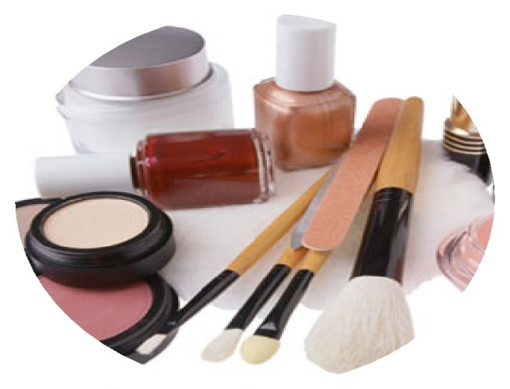
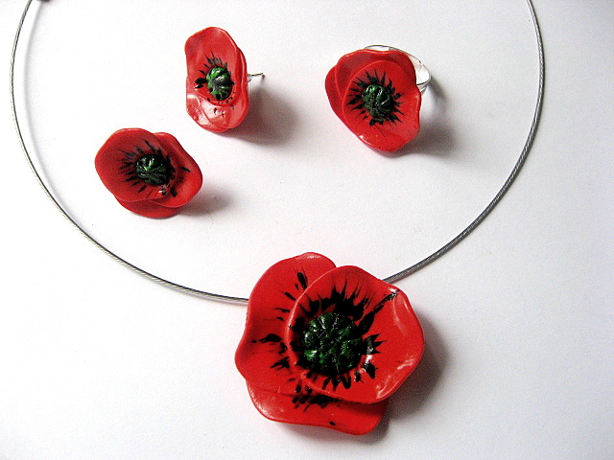
Ateliere de lucru
• Abilităţi practice:
cosmetică, handmade, design interior

Slide 8
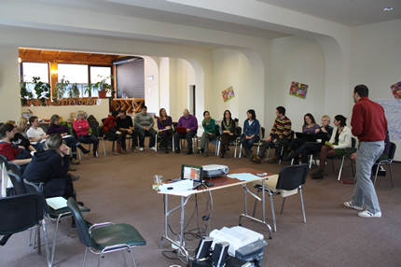
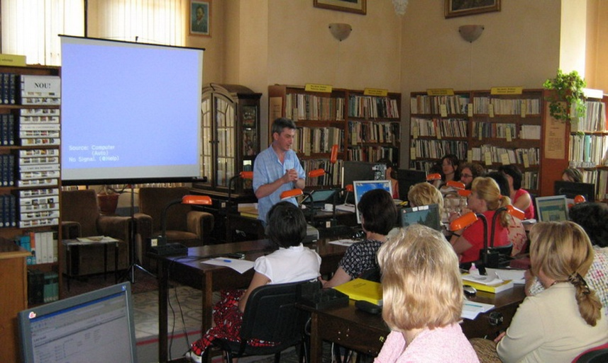
Scopul serviciului estE
Realizarea unor sesiuni şi ateliere practice pe diferite domenii, pentru dezvoltarea unor aptitudini şi competenţe pentru grupul ţintă vizat de proiect, menite să schimbe pozitiv modul de viaţă al acestora

Slide 9
Obiectivele noului serviciului:

Slide 10
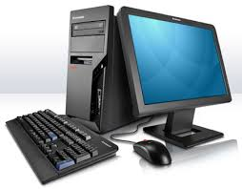
1. Formarea de abilităţi IT în utilizarea tehnologiei, pe diferite teme, pentru şomeri şi casnici, prin folosirea echipamentelor din cadrul programului BIBLIONET-„Lumea in biblioteca mea”.

Slide 11
2. Dezvoltarea personală a adulţilor, şomeri şi casnici,
prin abordarea unor teme necesare în viaţa cotidiană:
alimentaţie sănătoasă,
banqueting,
bugetul familiei,
sănătate,
drepturile consumatorului,
cum să ne înţelegem adolescenţii.

Slide 12
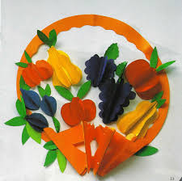
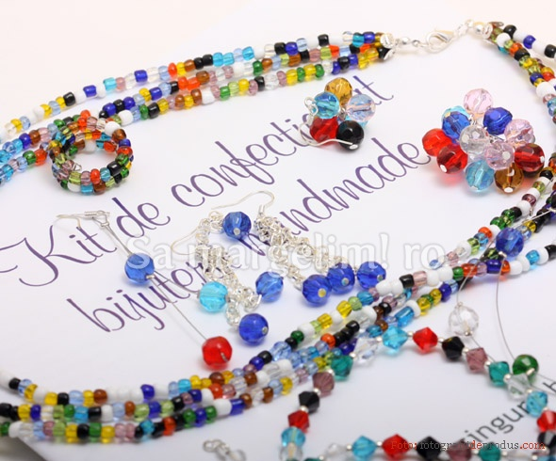
3. Formarea de abilităţi practice, pe parcursul a 4 ateliere de lucru,pe următoarele teme:
confecţionare obiecte handmade
cosmetică,
confecţionare bijuterii,
design interior.

Slide 13
Prin cunoştinţele şi informaţiile dobândite la sesiuni şi ateliere, adulţii vor putea:
• să aleagă o informaţie de calitate pe internet,
• să deprindă abilităţi în folosirea mediului online;
• să fie în pas cu noua tehnologie mobilă,
• să ţină cont de sfaturile specialiştilor în domeniul alimentaţiei sănătoase,
protecţia consumatorului, sănătate corporală,
• îşi vor organiza mai eficient bugetul familiei,
• vor comunica mai bine cu adolescenţii din familie,
• vor şti să-şi folosească anumite abilităţi practice în folosul propriu dar şi al familiei

Slide 14
M-am informat
Am devenit mai activ
Deci.....
Sunt valoros!

Slide 15
BIBLIOTECA ORASENEASCA TITU
BIBLIOTECAR,
PROF. GRIGORESCU NICOLETA LILIANA
MULTUMESC PENTRU ATENTIE!
26 SEPTEMBRIE 2013

